Slide 1

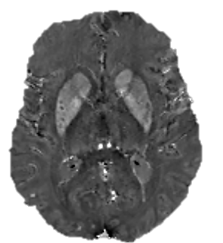
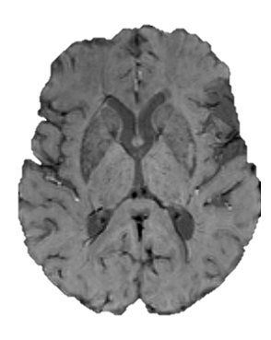
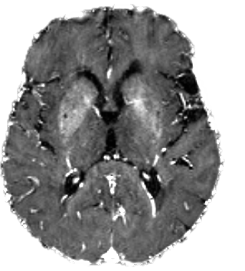
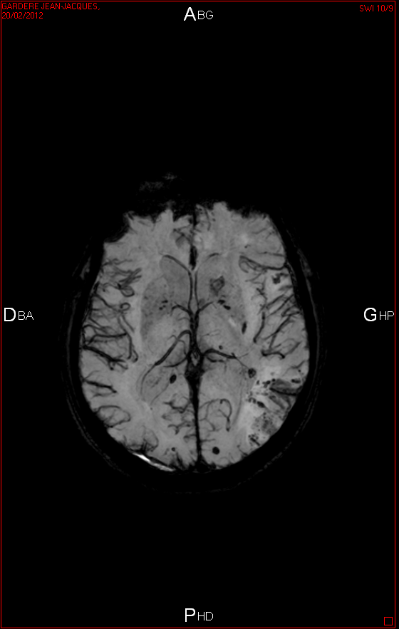




Le fer dans le cerveau
27 et 28
Juin 2024
Ateliers de neuroradiologie diagnostique
Pr. Thomas Tourdias ^{1, 2}
(1) Neuroimaging department, Bordeaux University Hospital, France
(2) Neurocentre Magendie, INSERM U1215, University of Bordeaux, France

Slide 2
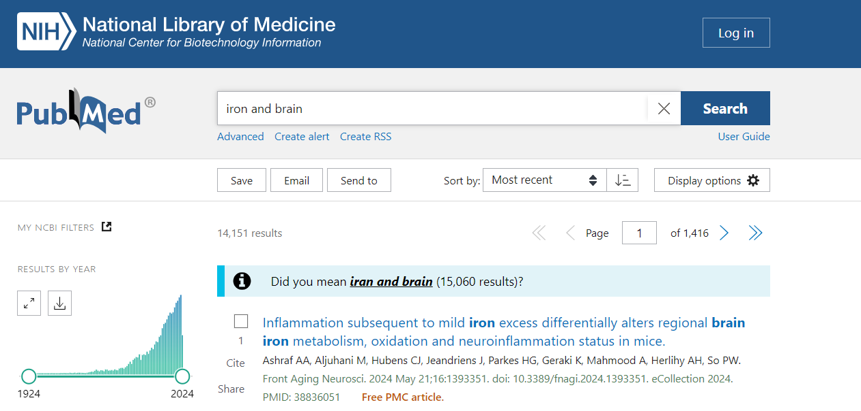
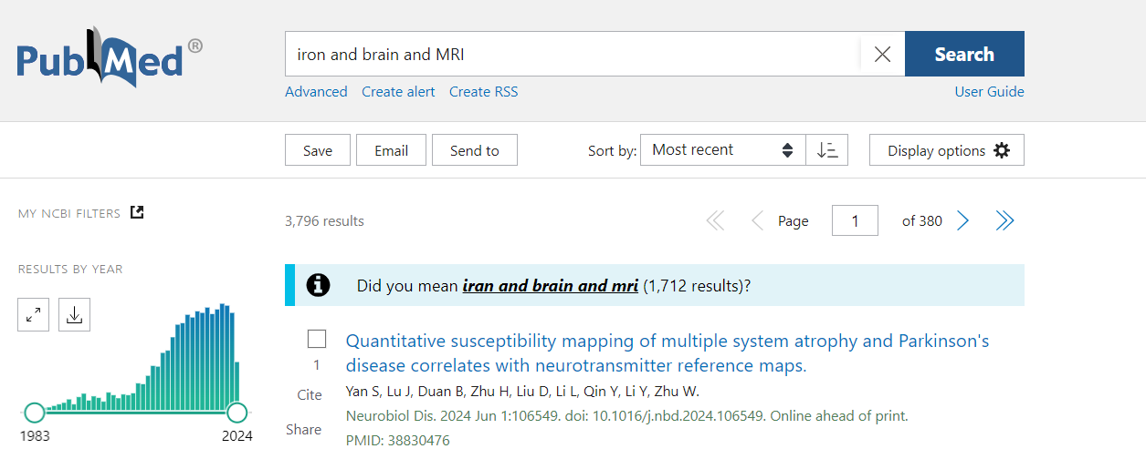
Contexte
Plan
DISABILITY / HANDICAP

Slide 3


Interlude !!!
Plan
DISABILITY / HANDICAP
La dame de fer
Bras de fer

Slide 4
Contexte
Plan
DISABILITY / HANDICAP
Physiologie du fer et son métabolisme
Méthodes d’imagerie sensibles au fer
Situations pathologiques associées à un excès de fer

Slide 5
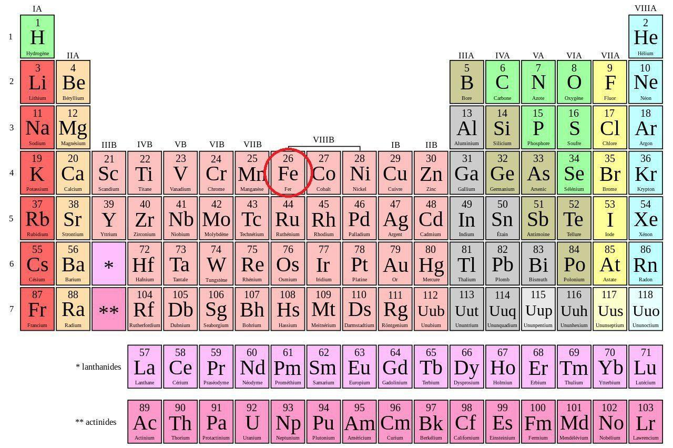
Physiologie du fer
Propriétés physico-chimiques
DISABILITY / HANDICAP
n=26 protons
n=26 électrons
Fe
Couche périphérique
PARAMAGNETIQUE
Fer ferreux Fe²⁺
Forme réduite
Fer ferrique Fe³⁺
Forme oxydée
+ 1 électron
PLUS STABLE

Slide 6
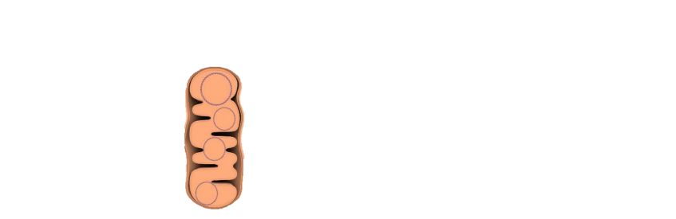
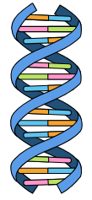
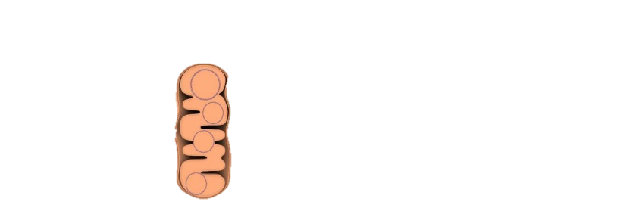
Physiologie du fer
Propriétés physico-chimiques
DISABILITY / HANDICAP
Fer ferreux Fe²⁺: 1%
Biologiquement actif
Labile iron pool
Fer ferrique Fe³⁺: 99%
Stable - Insoluble
Transferrine
Ceruloplasmine
Ferritine
TfR1

Slide 7





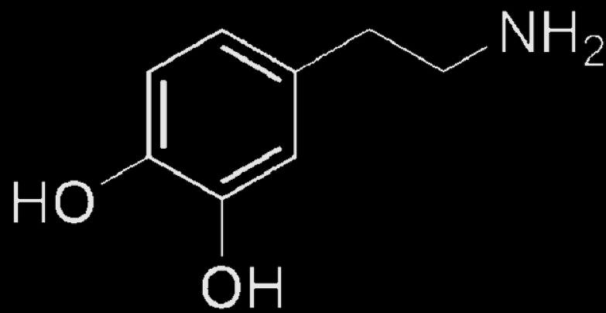
Physiologie du fer
Propriétés physico-chimiques
DISABILITY / HANDICAP
LE RÔLE PARADOXAL DU FER
Élément indispensable au bon fonctionnement cérébral :
  Transport de l’oxygène
  Respiration cellulaire
  Synthèse de l’ADN
  Synthèse de la myéline
  Synthèse de neurotransmetteurs comme la dopamine
Toxique au-delà d’une certaine concentration :
→ Production de DRO (radicaux libres)
Fe²⁺_{(aq)} + H₂O₂ → Fe³⁺_{(aq)} + OH⁻_{(aq)} + HO
Destruction de l’ADN nucléaire et mitochondrial
Peroxydation de la membrane cellulaire
MORT CELLULAIRE
FERROPTOSE

Slide 8
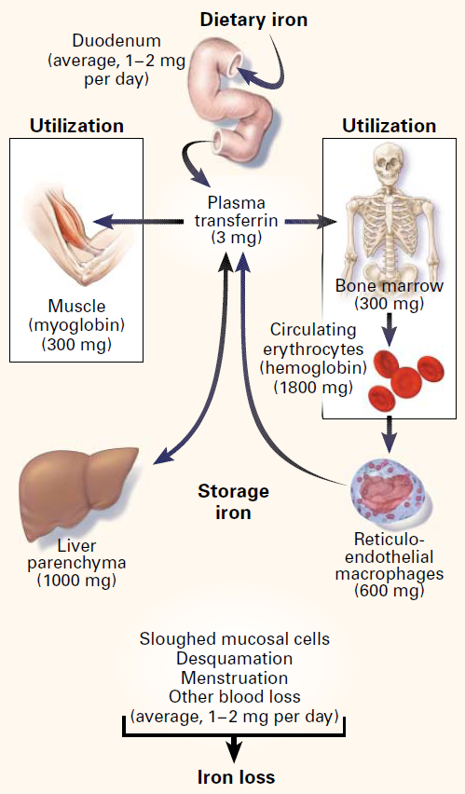
Physiologie du fer
Régulation systémique
DISABILITY / HANDICAP
Andrews et al. NEJM 1999; 23:1986-95

Slide 9
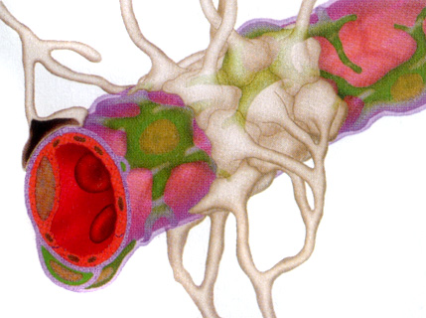
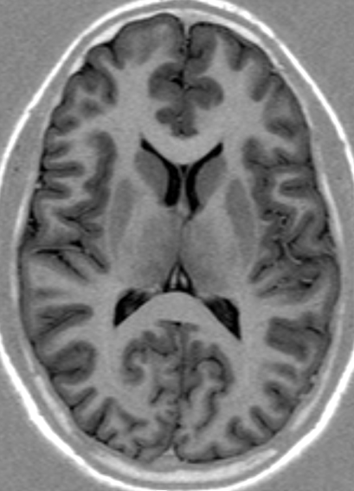
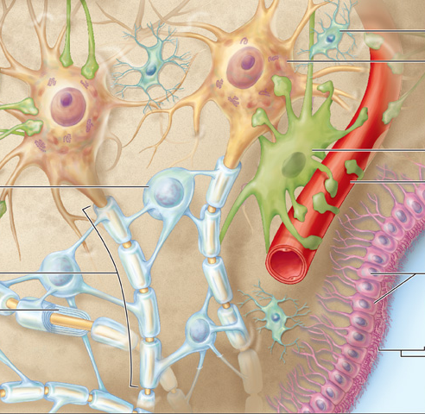
Physiologie du fer
Régulation cérébrale
DISABILITY / HANDICAP
Régulation à l’entrée (BHE)
Capacités d’élimination faibles
Répartition régionale
NGC > Cortex > SB
Répartition cellulaire
Oligidendrocytes > microglie > neurones
Neurones DOPA (SN)
Neurones noradrénergiques
Zecca et al. Nature Reviews 2004

Slide 10



Interlude !!!
Plan
DISABILITY / HANDICAP
Iron man
La dame de fer
Une main de fer dans un gant de velours

Slide 11
Contexte
Plan
DISABILITY / HANDICAP
Physiologie du fer et son métabolisme
Méthodes d’imagerie sensibles au fer
Présence majoritaire dans les globules rouges (Hb)
Présence très régulée surtout dans certaines régions et certaines cellules
Indispensable au fonctionnement normal du cerveau
En excès ferroptose
Situations pathologiques associées à un excès de fer

Slide 12
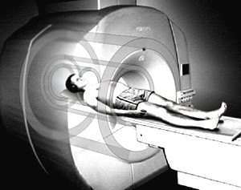
Méthodes d’imagerie du fer
Concept général
DISABILITY / HANDICAP
Diamagnétique
Plupart des tissus…
Oxyhémoglobine
Champs principal B0
SUSCEPTIBILITE
Champs principal B0
y
Desoxyhémoglobine
Méthémoglobine
Hémosidérine
Ferritine
x
z
Paramagnétique
Champs principal B0
B0
B0

Slide 13
Méthodes d’imagerie du fer
Concept général
DISABILITY / HANDICAP
MAGNITUDE
PHASE
Qualitatif
T2 GRE, T2*
SWI et SWI-like sequences
Phase imaging
Quantitatif
Relaxométrie
R2, R2*, R2’
Quantitative Susceptibility mapping QSM
B0

Slide 14
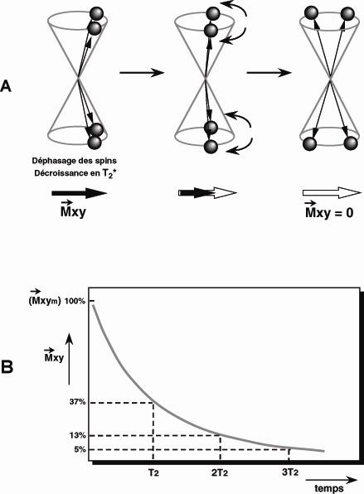
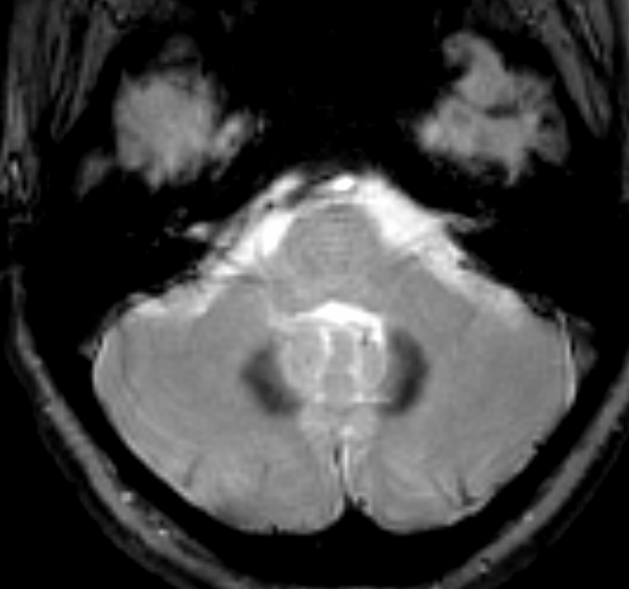
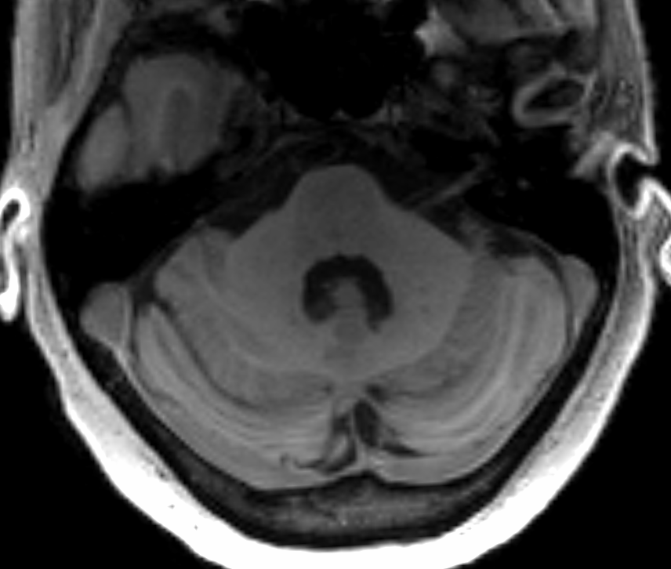
Méthodes d’imagerie du fer
Magnitude
DISABILITY / HANDICAP
FER
Hyposignal T2
Isosignal T1
FER

Slide 15
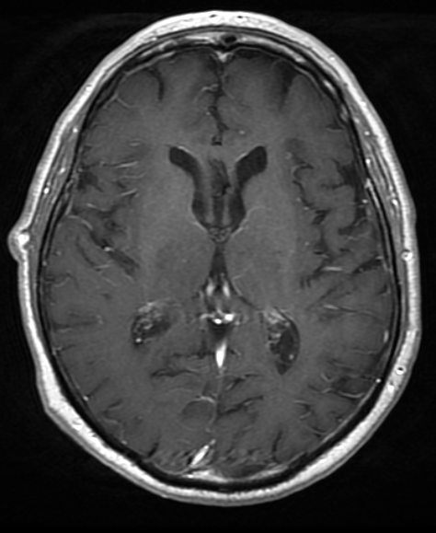
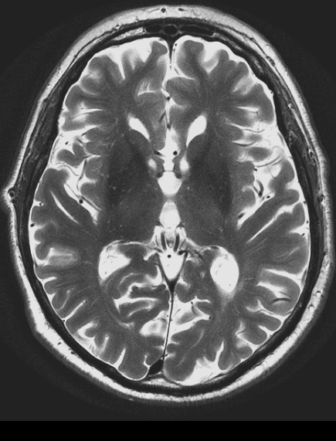
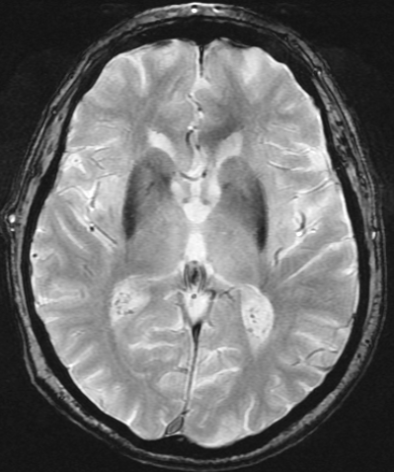
Méthodes d’imagerie du fer
Magnitude
DISABILITY / HANDICAP
T1-SE
<
T2-SE
<
T2-GRE

Slide 16
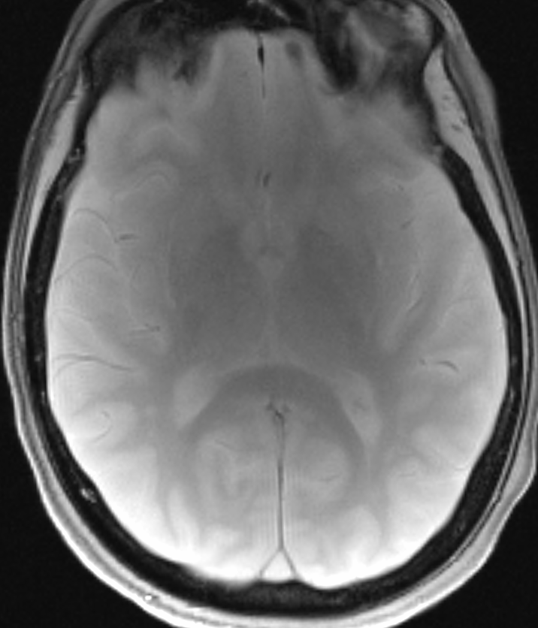
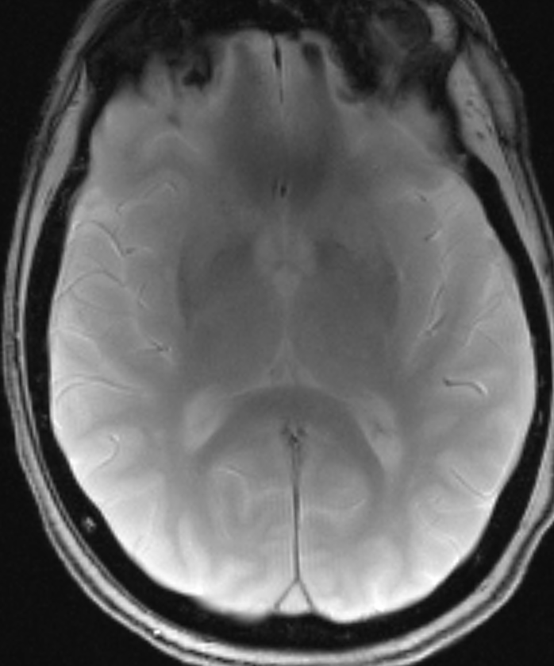
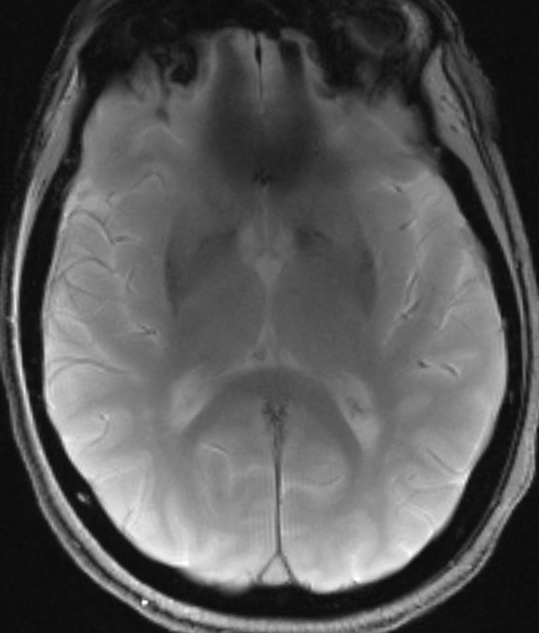
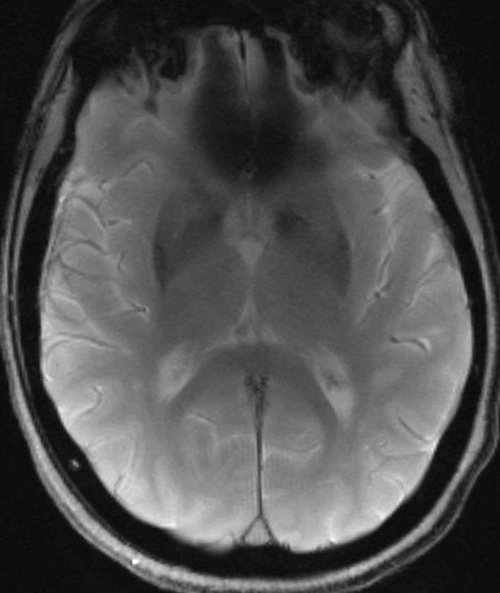
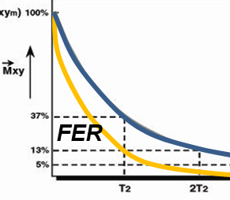
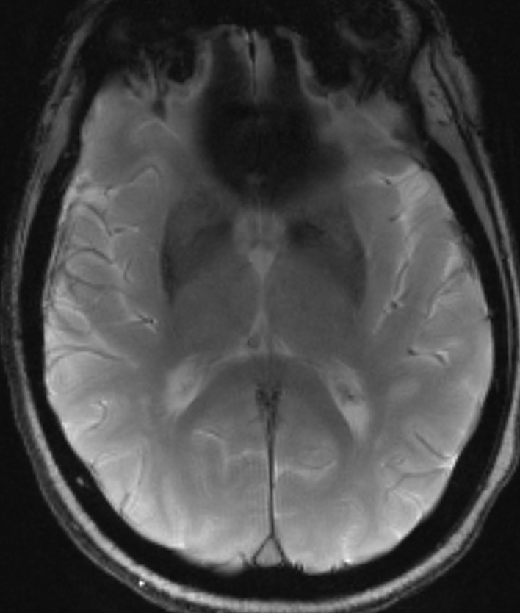
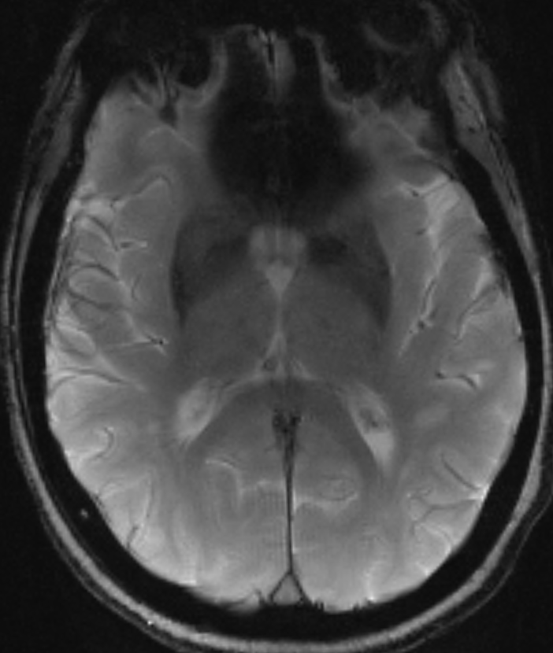

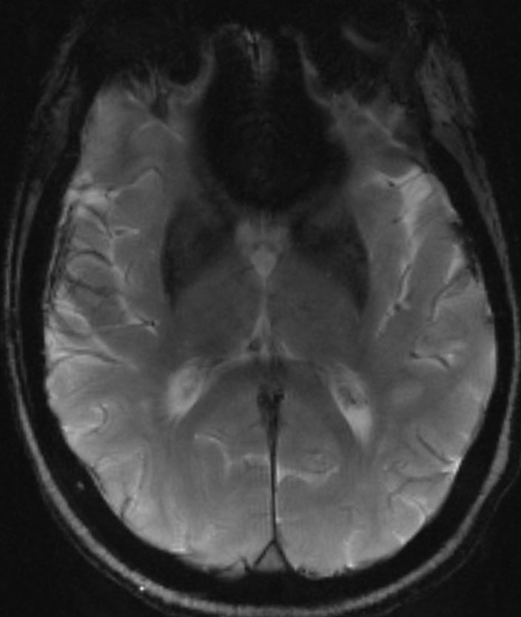
Méthodes d’imagerie du fer
Magnitude
DISABILITY / HANDICAP
TE=4 msec
TE=8 msec
TE=12 msec
TE=18 msec
TE=22 msec
TE=26 msec
TE=30 msec
TE=34 msec

Slide 17
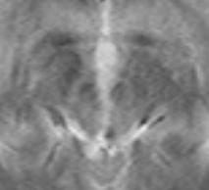
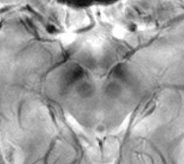
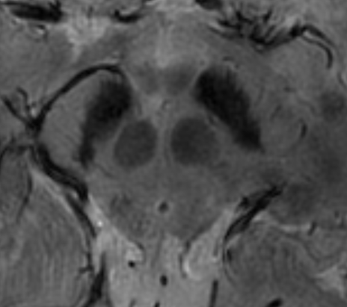
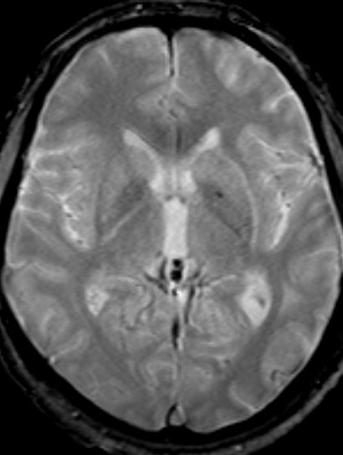
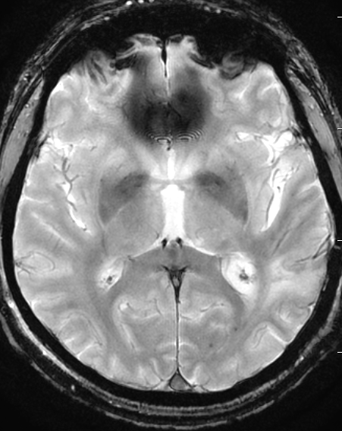
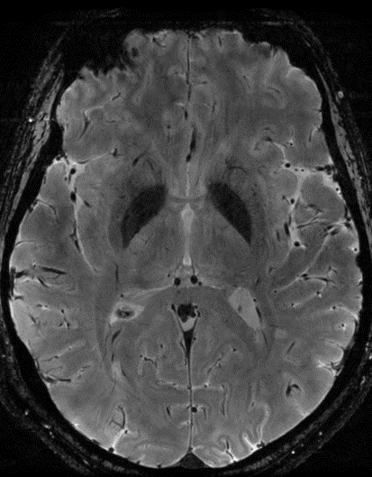
Méthodes d’imagerie du fer
Magnitude
DISABILITY / HANDICAP
1.5 T
<
3T
<
7T

Slide 18
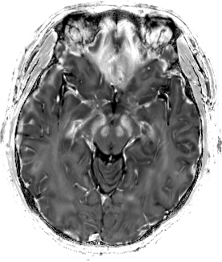
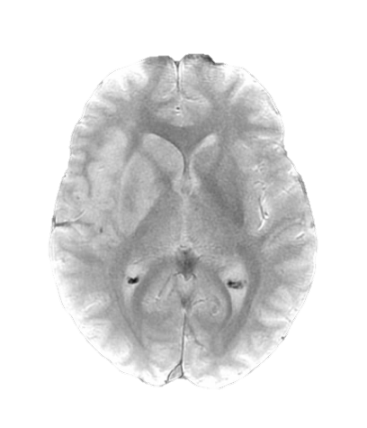
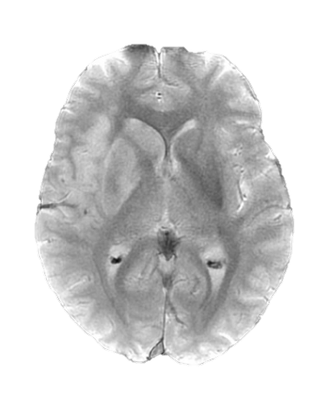
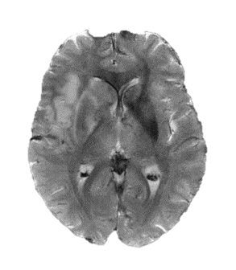
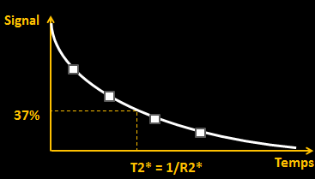
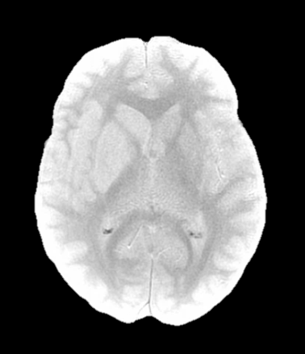
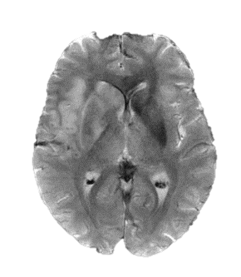
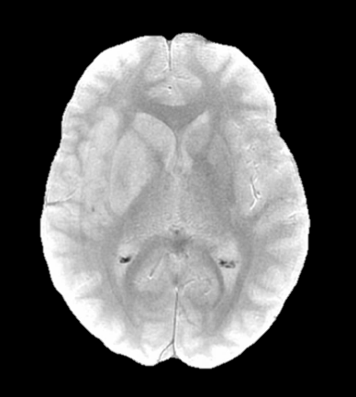
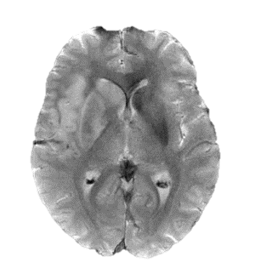
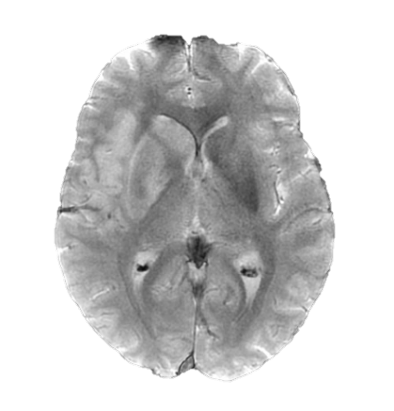
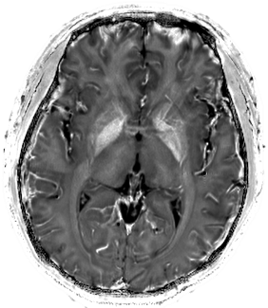
Méthodes d’imagerie du fer
Magnitude - Relaxométrie
DISABILITY / HANDICAP
T2* multi echoes
S (t) = S₀. e^{−t/T2*}
Cartes paramétriques R2*

Slide 19
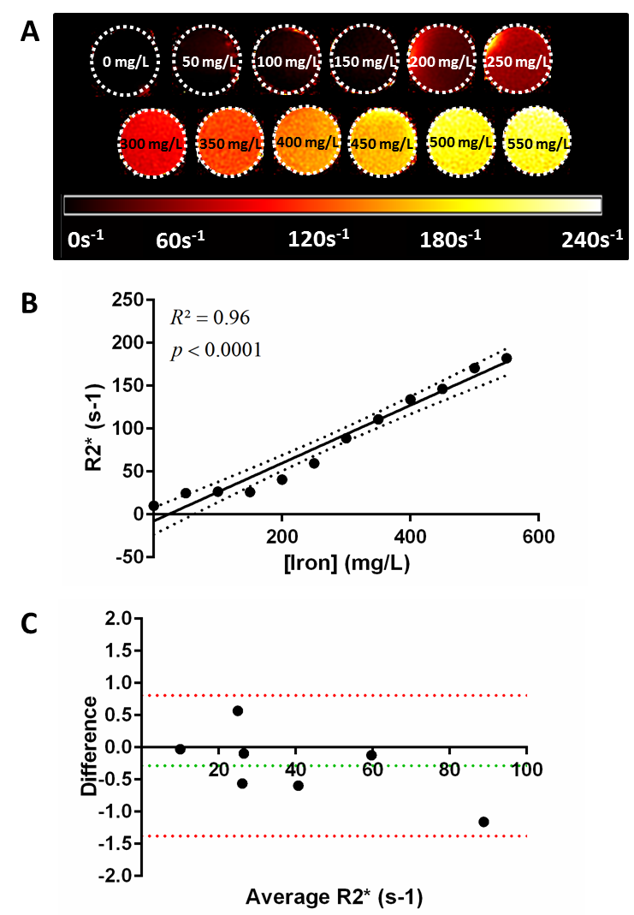
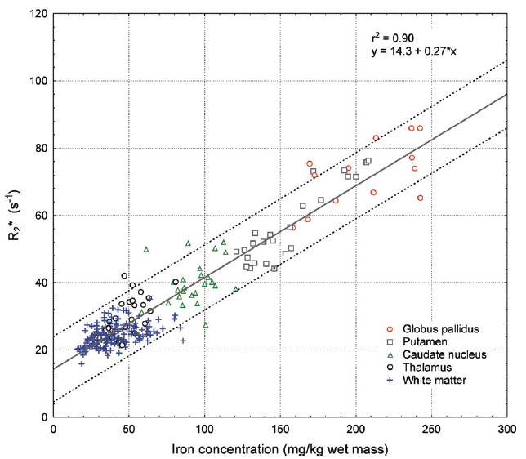
Méthodes d’imagerie du fer
Magnitude - Relaxométrie
DISABILITY / HANDICAP
Kuchcinski et al. Brain 2017; 140:1932-46
Langkammer et al. Radiology 2010; 257:455-61

Slide 20
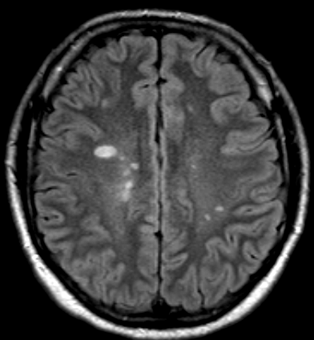

Méthodes d’imagerie du fer
Magnitude - Relaxométrie
DISABILITY / HANDICAP
R2* = reflet du contenu en fer
Sensibilité dépendante du degré de pondération T2
Spécificité imparfaite
Signal
T2
R2’ = R2 + R2*
T2*
Temps

Slide 21
Méthodes d’imagerie du fer
Concept général
DISABILITY / HANDICAP
MAGNITUDE
PHASE
Qualitatif
T2 GRE, T2*
SWI et SWI-like sequences
Phase imaging
Quantitatif
Relaxométrie
R2, R2*, R2’
Quantitative Susceptibility mapping QSM
B0

Slide 22


Méthodes d’imagerie du fer
Imagerie de phase
DISABILITY / HANDICAP
Magnitude: « longueur »du vecteur → T2 ou T2*
Phase: Angle par rapport au repère tournant
Diamagnétique: phase positive (0 et +π)
Paramagnétique: phase négative (0 et – π)

Slide 23




Méthodes d’imagerie du fer
SWI
DISABILITY / HANDICAP
Image SWI
Mini MIP SWI
Magnitude
X4
Phase + : 1
Phase - : valeur entre 1 et 0 d’autant plus proche de 0 que la phase est plus -
Ferritine
Hémosidérine
DesoxyHb
Phase (filtrée + masquée)

Slide 24





Méthodes d’imagerie du fer
SWI
DISABILITY / HANDICAP
T2*
SWI
µbleed en SWI
≈ 4 x
µbleed en T2*
Haacke et al. AJNR 2007; 28:316-17

Slide 25

Méthodes d’imagerie du fer
SWI
DISABILITY / HANDICAP
Image SWI
Mini MIP SWI
Magnitude
X4
Phase + : 1
Phase - : valeur entre 1 et 0 d’autant plus proche de 0 que la phase est plus -
Phase (filtrée + masquée)

Slide 26







Méthodes d’imagerie du fer
Imagerie de phase
Diamagnétique
Paramagnétique

Slide 27





Méthodes d’imagerie du fer
Imagerie de phase
Siemens 1.5T
General Electric 3T

Slide 28






Méthodes d’imagerie du fer
Imagerie de phase
Diamagnétique

Slide 29

Méthodes d’imagerie du fer
QSM
Haller et al. Radiology 2021; 299:3-26

Slide 30




Méthodes d’imagerie du fer
QSM
Χ (ppm)
+0.2
0
-0.2
Plus sensible
Pas de dépendance du champs ni du TE
Distingue diamagnétique vs. paramagnétique

Slide 31




Interlude !!!
Plan
DISABILITY / HANDICAP
Fer de lance
Avoir plusieurs fers au feux

Slide 32
Contexte
Plan
DISABILITY / HANDICAP
Physiologie du fer et son métabolisme
Méthodes d’imagerie sensibles au fer
Présence majoritaire dans les globules rouges (Hb)
Présence très régulée surtout dans certaines régions et certaines cellules
Indispensable au fonctionnement normal du cerveau
En excès ferroptose
Magnitude et phase
Evaluation qualitative (T2*, SWI, phase)
Evaluation quantitative (R2*, R2’, QSM)
Situations pathologiques associées à un excès de fer

Slide 33







Un excès de fer
Plan
DISABILITY / HANDICAP
Patient de 72 ans, troubles de la marche d’aggravation progressive depuis plusieurs années.
A l’examen, marche avec léger fauchage, ataxie +++ aux manœuvres talon/genou et doigt/nez.

Slide 34


Un excès de fer
Hémosidérose superficielle du SNC
DISABILITY / HANDICAP
MOELLE
Saignement chronique, intermittent
Hémolyse
CERVELET
Entrée de l’Hème dans les tissus
Conversion → fer libre → ferritine → hémosidérine
Paires crâniennes
Dommages tissulaires
Koeppen et al. Acta Neuropathol 2008

Slide 35



Un excès de fer
Hémosidérose superficielle du SNC
DISABILITY / HANDICAP
MOELLE
Myélopathie
CERVELET
Ataxie
Dysarthrie
Ependymome opéré à 3 reprises
Paires crâniennes
Perte auditive
+/-Anosmie
+/-Vision centrale

Slide 36






Un excès de fer
Hémosidérose superficielle du SNC
DISABILITY / HANDICAP

Slide 37


Un excès de fer
Hémosidérose superficielle du SNC
DISABILITY / HANDICAP
CAUSES
ATCD chirurgicaux
Tumeurs
Malformations vasculaires
Traumatisme, avulsion radiculaire, brèche durale
Schievink et al. J Neurosurg Spine 2016

Slide 38



Un excès de fer
Tout saignement
DISABILITY / HANDICAP
Blooming effect
Schrag et al. Acta neuroapthol 2010; 119:291-302

Slide 39
Contexte
Plan
DISABILITY / HANDICAP
Physiologie du fer et son métabolisme
Méthodes d’imagerie sensibles au fer
Présence majoritaire dans les globules rouges (Hb)
Présence très régulée surtout dans certaines régions et certaines cellules
Indispensable au fonctionnement normal du cerveau
En excès ferroptose
Magnitude et phase
Evaluation qualitative (T2*, SWI, phase)
Evaluation quantitative (R2*, R2’, QSM)
Situations pathologiques associées à un excès de fer
Tout saignement (fer de l’Hémoglobine)

Slide 40


Un excès de fer
Fer et lésion de SEP active/inactive
DISABILITY / HANDICAP
3T MRI
Ultra-high field MRI
Pathology
3Tesla FLAIR
Myelin (MBP)
Macrophages/microglia
7Tesla T2*wi magnitude
7Tesla T2*wi phase
3Tesla QSM
Ineichen et al. Invest Radiol 2021

Slide 41
Un excès de fer
Fer et lésion de SEP active/inactive
DISABILITY / HANDICAP
Mixed active / inactive = SELs (Slowly expanding lesions)
Lésions qui s’étendent durant la première année
Lésions qui évoluent vers l’hypo T1 signal
Patients avec ≥ 4 lésions en anneau: Handicap moteur et cognitive plus précoce
Performances diagnostiques
Absinta et al. JAMA Neurol 2019;76:1474-83
Dal-Bianco et al. Brain 2021;144:833-47

Slide 42





Un excès de fer
Fer et LEMP
DISABILITY / HANDICAP
Patient de 47 ans
SEP sous Tysabri
Détérioration cognitive
Troubles du comportement
PCR JC+ dans la LCR
Iron-enriched macrophages
Mahajan et al. MSJ 2021

Slide 43



Un excès de fer
Fer et SLA
DISABILITY / HANDICAP
Patient de 55 ans
Diminution de force musculaire des 2 MS progressive depuis plusieurs mois
Troubles de l’élocution débutants

Slide 44
Un excès de fer
Fer et SLA
DISABILITY / HANDICAP
n=114 patients ALS
n=79 « mimics »
n=31 contrôles sains
Sensibilité = 59.6%
Spécificité = 96.8% versus contrôles
Spécificité = 91.1% versus « mimics »
Kwan et al. PlosOne 2012;7:e35241
Zejlon et al. Ann Clin Trans Neurol 2024;11:1280-89

Slide 45



Un excès de fer
SLA et inflammation
DISABILITY / HANDICAP
Homme, 49 ans,
IRM de contrôle à distance d’un infarctus thalamique gauche

Slide 46



Un excès de fer
SLA et inflammation
DISABILITY / HANDICAP
Homme, 65 ans,
IRM de contrôle à distance d’un infarctus sylvien droit

Slide 47



Un excès de fer
Fer et déconnection
DISABILITY / HANDICAP
Microglie activée riche en fer

Slide 48


Un excès de fer
Fer et déconnection
DISABILITY / HANDICAP
DWI
R2*
R2*
R2* (zoom)
Ex-1
A delayed increased of R2*, focally located within specific thalamic nuclei.
Ex-2
24-72H
M12
Kuchcinski et al. Brain 2017

Slide 49

Un excès de fer
Fer et déconnection
DISABILITY / HANDICAP
Pre and post central stroke
Temporo-parietal stroke
R2* map
Pre-frontal stroke
M12
R2* map
R2* map

Slide 50




Un excès de fer
Fer et déconnection
DISABILITY / HANDICAP
Photo-thrombosis
=
Rose Bengal
+
illumination
Coronal T2wi
Sagittal T2wi
Axial T2wi
*
Coronal ADC map
Tible and Koubiyr et al. In preparation

Slide 51











Un excès de fer
Fer et déconnection
DISABILITY / HANDICAP
Sham
72h to 8w
n=27
Stroke
72 hours
n=17
Stroke
2 weeks
n=17
Stroke
4 weeks
n=16
Stroke
8 weeks
n=9
*
T2wi
*
R2*
10s⁻¹
60s⁻¹
Tible and Koubiyr et al. In preparation

Slide 52

















Un excès de fer
Fer et déconnection
DISABILITY / HANDICAP
0
+145µm
+290µm
+435µm
+580µm
+725µm
Tible and Koubiyr et al. In preparation

Slide 53




Un excès de fer
Fer et déconnection
DISABILITY / HANDICAP
0
+145µm
+290µm
+435µm
+580µm
+725µm
Tible and Koubiyr et al. In preparation

Slide 54






Un excès de fer
Fer et déconnection
DISABILITY / HANDICAP
Injection within VPM
(from Allen brain atlas)
Collaboration with L. Petit CNRS UMR5293
Koubiyr et al. In preparation

Slide 55




Un excès de fer
Fer et déconnection
DISABILITY / HANDICAP
Mass spectroscopy (iron quantification)
Ferritin gene (Ftl1)
*
**
Stroke ipsilateral
*
**
Sham
*
Tible and Koubiyr et al. In preparation

Slide 56




Un excès de fer
Fer et déconnection
DISABILITY / HANDICAP
Microglia (Iba1)
Neurons (NeuN)
Nuclei (Dapi)
Iba1
Ferritin
Iba1 / Ferritin

Slide 57






Un excès de fer
Fer et déconnection
DISABILITY / HANDICAP
β= -0.62 [-1.10; -0.5]
p = 0.01
Non-significant
Non-significant

Slide 58



Interlude !!!
Plan
DISABILITY / HANDICAP
Marqué au fer rouge
Le rideau de fer
Iron pumping

Slide 59
Contexte
Plan
DISABILITY / HANDICAP
Physiologie du fer et son métabolisme
Méthodes d’imagerie sensibles au fer
Présence majoritaire dans les globules rouges (Hb)
Présence très régulée surtout dans certaines régions et certaines cellules
Indispensable au fonctionnement normal du cerveau
En excès ferroptose
Magnitude et phase
Evaluation qualitative (T2*, SWI, phase)
Evaluation quantitative (R2*, R2’, QSM)
Situations pathologiques associées à un excès de fer
Tout saignement (fer de l’Hémoglobine)
Inflammation chronique (SEP, LEMP, SLA, déconnection)

Slide 60









Un excès de fer
Fer et déconnection
DISABILITY / HANDICAP

Slide 61


Un excès de fer
Fer et anomalies génétiques
DISABILITY / HANDICAP
Femme de 55 ans,
Trouble de l’équilibre sévère et s’aggravant progressivement
Mouvements choréiques
Spectre des NBIA (neurodegeneration with Brain Iron Accumulation)
Aceruloplasminémie: Variant homozygote c.628G>T

Slide 62


Un excès de fer
Fer et anomalies génétiques
DISABILITY / HANDICAP
Clinique: Syndrome extrapyramidal, troubles des fonctions supérieures
IRM: Accumulation IMPORTANTE de fer dans les NGC
Génétique: Autosomique Récessive sauf neuroféritinopathie (AD)
Wiethoff et al. Chapter 13, Movement Disorder Genetics, Springer, 2015
“Eye of the Tiger” sign

Slide 63
Un excès de fer
Fer et déconnection
DISABILITY / HANDICAP
NBIA
Aceruloplasminémie

Slide 64

Un excès de fer
Fer et déconnection
DISABILITY / HANDICAP
Femme de 85 ans,
Surveillance d’un méningiome du vertex
Ferruginisation des NGC liée à l’âge
Bilgic et al. Neuroimage 2012; 59:2625-35

Slide 65
Un excès de fer
Fer et déconnection
DISABILITY / HANDICAP
NBIA
Aceruloplasminémie
Ferruginisation des NGC liée à l’âge

Slide 66





Un excès de fer
Fer et déconnection
DISABILITY / HANDICAP
Homme de 50 ans,
Syndrôme extrapyramidal atypique

Slide 67


Un excès de fer
Fer et déconnection
DISABILITY / HANDICAP
Homme de 50 ans,
Syndrôme extrapyramidal atypique

Slide 68




Un excès de fer
Fer et déconnection
DISABILITY / HANDICAP
Homme de 50 ans,
Syndrôme extrapyramidal atypique

Slide 69
Un excès de fer
Fer et déconnection
DISABILITY / HANDICAP
NBIA
Aceruloplasminémie
Ferruginisation des NGC liée à l’âge
Syndrome de Fahr

Slide 70
Contexte
Plan
DISABILITY / HANDICAP
Physiologie du fer et son métabolisme
Méthodes d’imagerie sensibles au fer
Présence majoritaire dans les globules rouges (Hb)
Présence très régulée surtout dans certaines régions et certaines cellules
Indispensable au fonctionnement normal du cerveau
En excès ferroptose
Magnitude et phase
Evaluation qualitative (T2*, SWI, phase)
Evaluation quantitative (R2*, R2’, QSM)
Situations pathologiques associées à un excès de fer
Tout saignement (fer de l’Hémoglobine)
Inflammation chronique (SEP, LEMP, SLA, déconnection)
Fer et mutations génétiques
Fer et maladies neurodégénératives

Slide 71


Un excès de fer
Fer et maladies neurodégénératives
DISABILITY / HANDICAP
Khalil et al. Neurology 2011;77:1691-97

Slide 72

Un excès de fer
Fer et maladies neurodégénératives
DISABILITY / HANDICAP
Tsatsanis et al. Mol Psy 2020;25:1958-66

Slide 73




Ongoing clinical trial
Iron chelation in stroke patients
Inclusion and randomization
Day 0
D-1
D-2
D-3
D-4
D-5
3 months
6 months
Experimental group: Deferiprone
Control group: Treatment as usual

Slide 74
Contexte
Plan
DISABILITY / HANDICAP
Physiologie du fer et son métabolisme
Méthodes d’imagerie sensibles au fer
Présence majoritaire dans les globules rouges (Hb)
Présence très régulée surtout dans certaines régions et certaines cellules
Indispensable au fonctionnement normal du cerveau
En excès ferroptose
Magnitude et phase
Evaluation qualitative (T2*, SWI, phase)
Evaluation quantitative (R2*, R2’, QSM)
Situations pathologiques associées à un excès de fer
Tout saignement (fer de l’Hémoglobine)
Inflammation chronique (SEP, LEMP, SLA, déconnection)
Fer et mutations génétiques
Fer et maladies neurodégénératives

Slide 75















Thank you !
thomas.tourdias@chu-bordeaux.fr
https://sts.u-bordeaux.fr/rri-impact
Bordeaux University Hospital
Institute of Bioimaging
Bordeaux Neurocampus

